Slide 1
Урок литературного чтения
в 3 классе

Slide 2
Девиз урока
Смолкли шаги в коридоре.
Урок нам пора начать.
Поэзии тонкие струны
Будут сегодня звучать.

Slide 3
Раздел №1
Учимся
наблюдать
и копим
впечатления

Slide 4
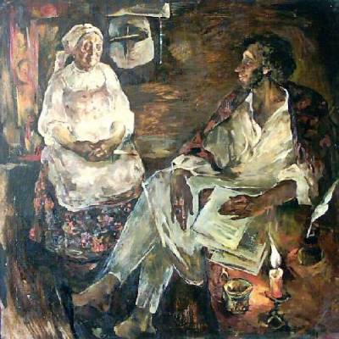
Вспомним биографию…
Кому посвящены такие строки Пушкина:
«Ты, детскую качая колыбель,
Мой юный слух напевами пленила,
И меж пелён оставила свирель,
Которую сама заворожила»
Няня Арина Родионовна

Slide 5
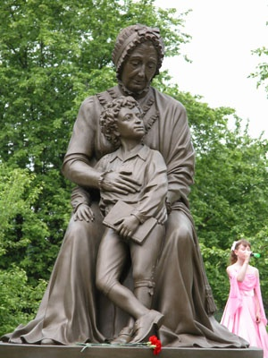
Вспомним биографию…
Кто из женщин, кроме няни, прививал любовь к родному языку?
Бабушка Мария Алексеевна Ганнибал

Slide 6
Вспомним биографию…
В каком учебном заведении обучался поэт?
В Царскосельском
лицее

Slide 7
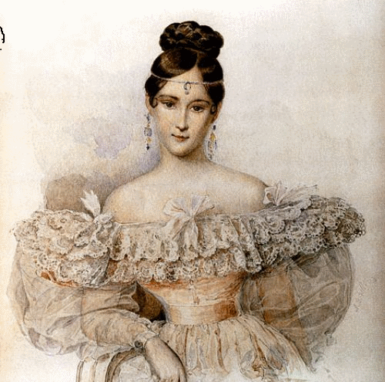
Вспомним биографию…
Как звали жену поэта?
Гончарова Наталья Николаевна

Slide 8
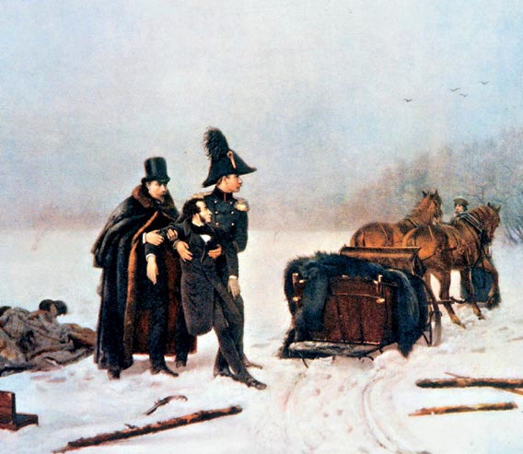
Вспомним биографию…
Как погиб поэт?
На дуэли с Дантесом

Slide 9
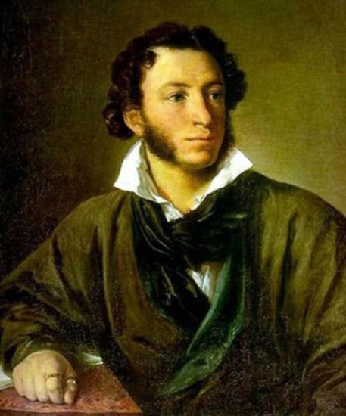
Тема урока
Александр Пушкин «Зимнее утро»

Slide 10
Цель урока
Познакомиться со стихотворением…
Александра Пушкина
«Зимнее утро»

Slide 11
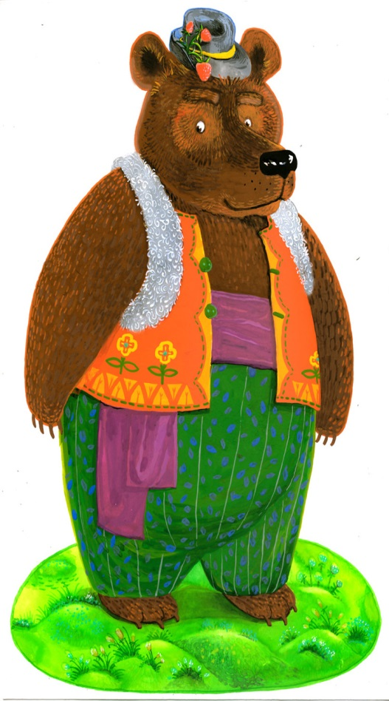
Задание
Учимся наблюдать то, что трудно увидеть глазами

Slide 12
«Зимнее утро» - это отрывок из поэмы
???????

Slide 13
Стихотворение было написано Пушкиным очень быстро, в течение одного дня (3 ноября 1829 года) в селе Павловском. Пушкин заехал в гости к своим знакомым.

Slide 14
В стихотворении много слов, которые требуют объяснения, по ходу чтения отметьте их.

Slide 15
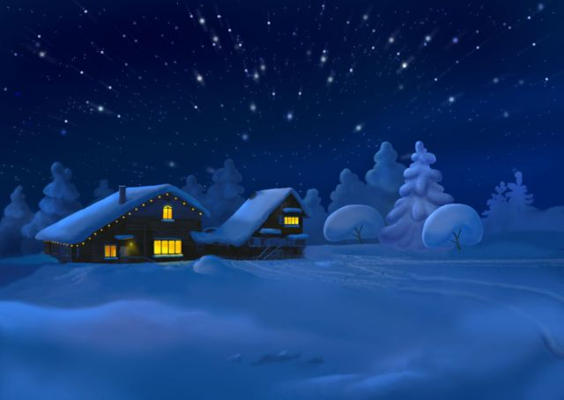
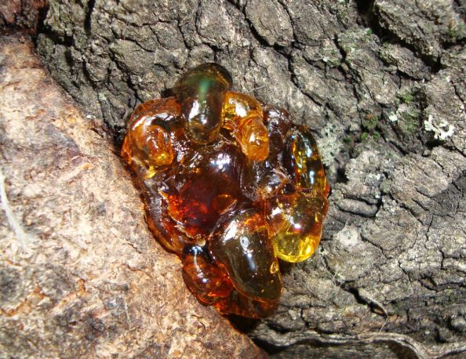
Вечор
Словарная работа
вчера вечером
нынче
сегодня
янтарь
застывшая смола хвойных деревьев

Slide 16
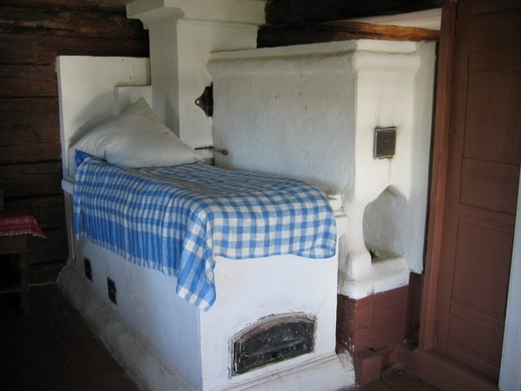
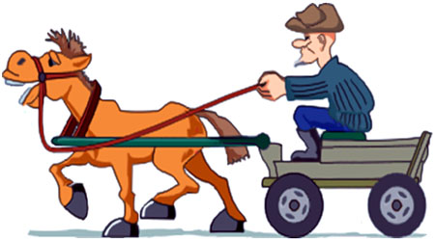
Лежанка
теплое место у печки
запречь
От слова запрячь
предадимся
Отдаться чему-то целиком, полностью

Slide 17
Какие картины возникли в вашем воображении?

Slide 18
????????
С.88
Стихотворение делится на части? Как они называются?
Строфы
Что такое строфа?
это части стихотворения

Slide 19
????????
-О чём 1 строфа?
-Как герой обращается к своей собеседнице?
-Как лучше читать 1 строфу?
восторженность, призыв
-Какое настроение испытывает герой Пушкина?

Slide 20
????????
-О чём 2 строфа?
-Каким настроением она окрашена?
-Докажите словами из текста
-Как лучше читать 2 строфу?
тревожность, тоска, печаль, последняя строка- радостное удивление

Slide 21
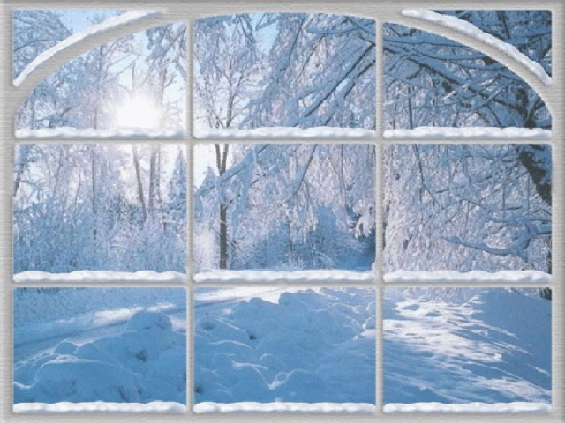
????????
-О чём 3 строфа?
-Что он видит из окна?
-Как лучше читать 3 строфу?
восторг, радость, чувство любования картинами природы

Slide 22
????????
-О чём 4 строфа?
-Как понимаете выражение «янтарный блеск»?
-Какие согласные помогают передать треск дров в печи?
-Можно ли услышать, что происходит в доме?
-Как лучше читать 4 строфу?
чувство спокойствия, удовлетворения, мечтательность

Slide 23
????????
-О чём 5 строфа?
-Важно ли, что герой стихотворения не один? Как вы думае­те, почему?
-Как лучше читать 5 строфу?
предвкушение удовольствия, приятных впечатлений
-Как вы думаете, она предпочтет остаться дома или поехать кататься на лошадях?
-Какой вы представляете себе героиню?

Slide 24
????????
-Какой литературный приём использует автор, чтобы передать состояние природы.
контраст

Slide 25
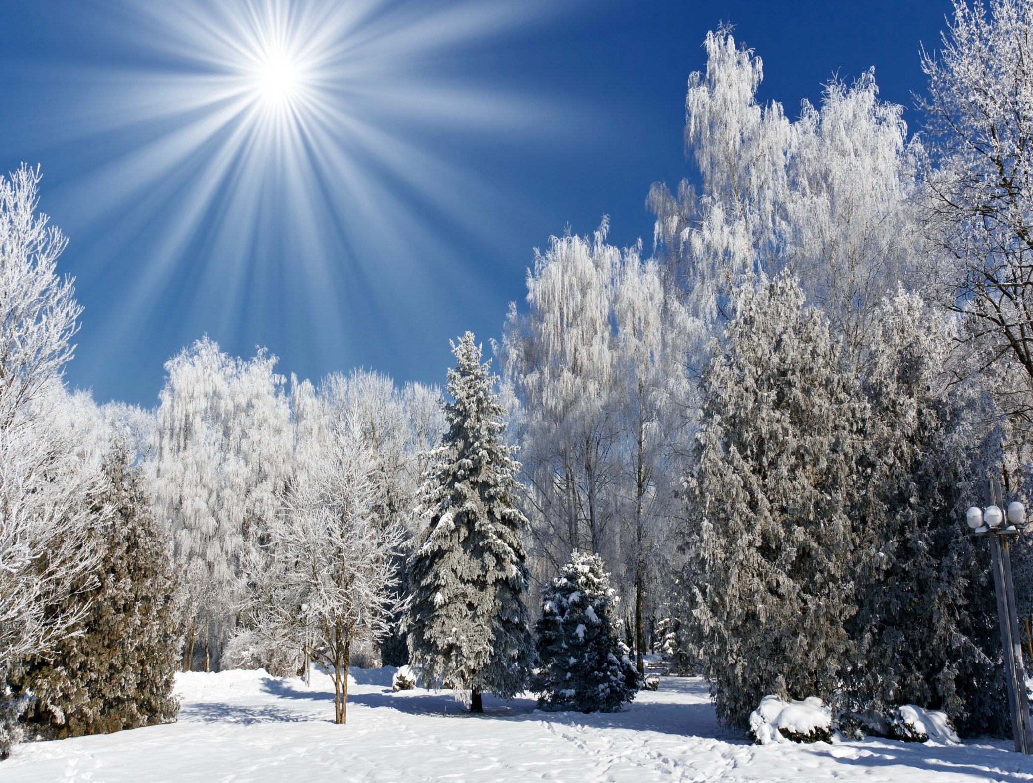
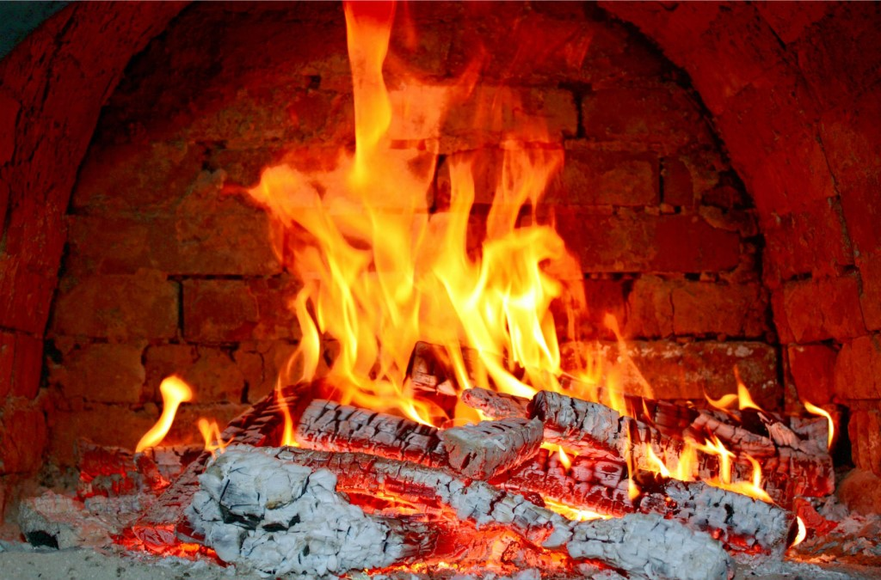
Найдите контраст, докажите строчками
тепло комнаты — холод улицы

Slide 26
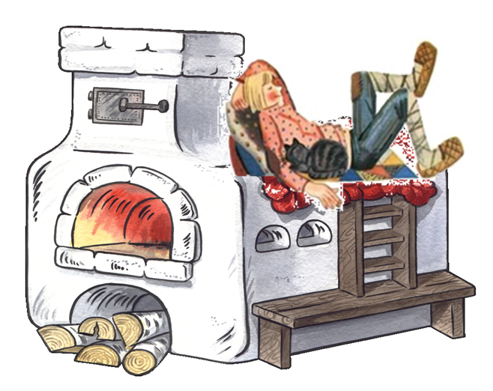
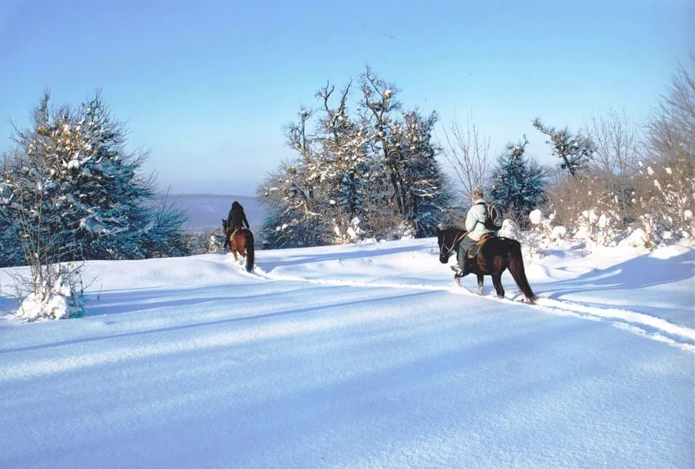
Найдите контраст
состояние покоя на лежанке — бег лошади

Slide 27
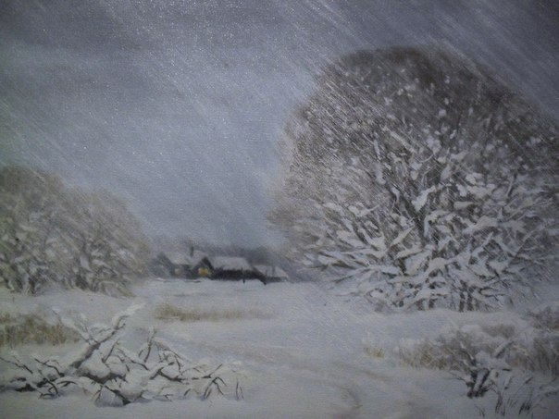
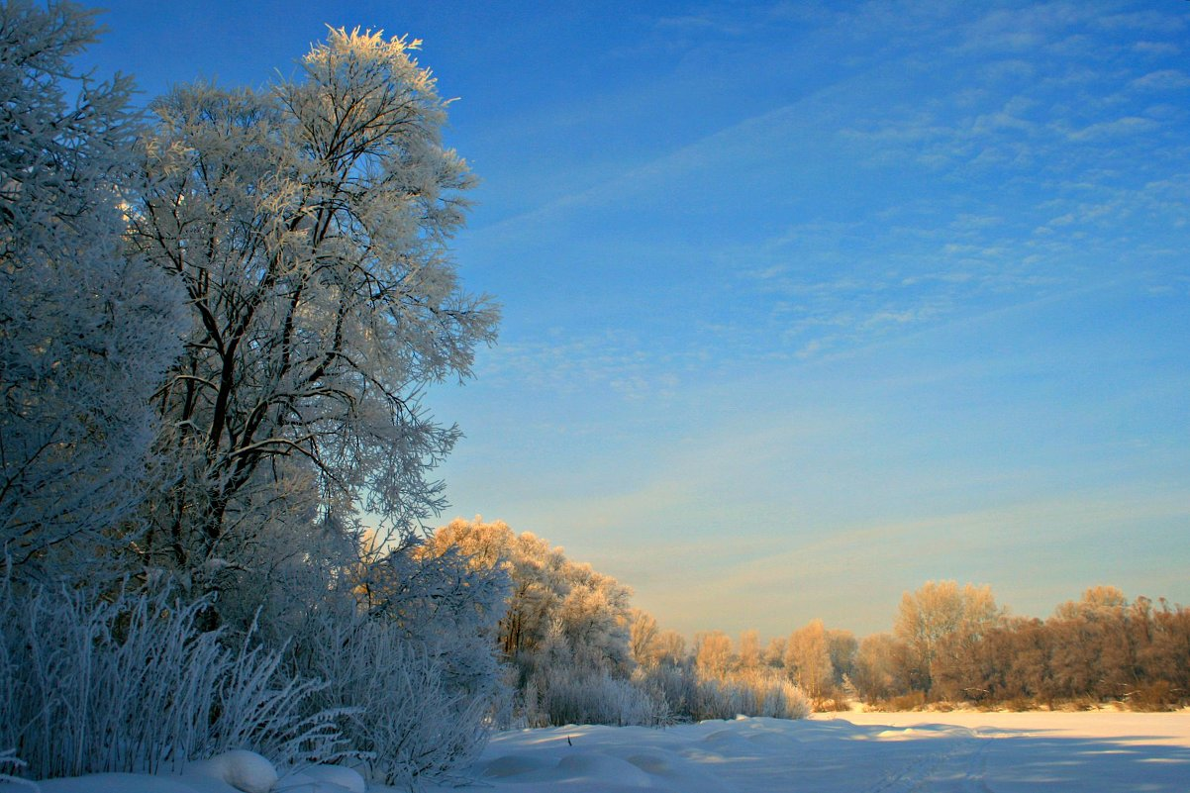
Вечор – а нынче

Slide 28
Домашнее задание
С. 88-89, выразительное чтение

Slide 29
Составьте синквейн
к слову утро
Утро
Зимнее, морозное
Бодрит, холодит, освежает
Мороз и солнце день чудесный!
Красота!

Slide 30
Итог урока
С каким произведением вы познакомились?
О чем стихотворение?
О красоте зимнего утра? О том, как приятно разделить переживание красоты с близким челове­ком?

